Slide 1
C++ゲームプログラミング講習 上級 第4回
クラス

Slide 2
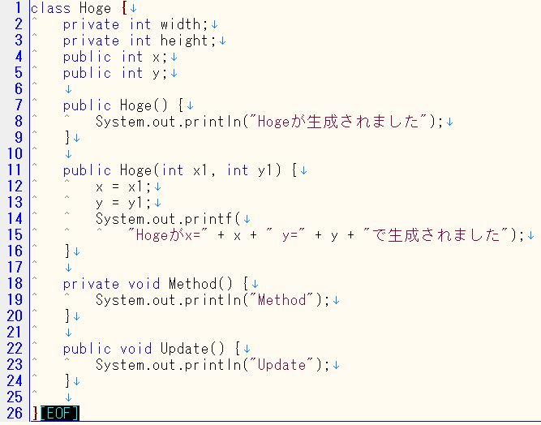
クラスの書き方

Slide 3
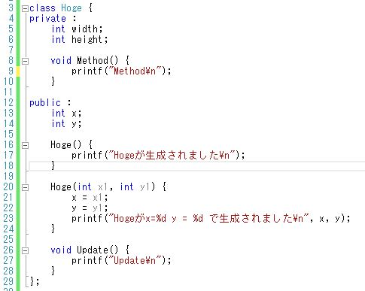
クラスの書き方

Slide 4
クラスの書き方

Slide 5
クラスの書き方

Slide 6
クラスの書き方

Slide 7
インスタンスの生成
・静的生成
・動的生成

Slide 8

インスタンスの静的生成
コンパイル時にオブジェクトが生成される

Slide 9
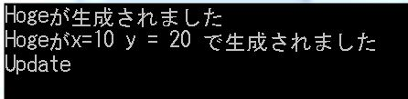
インスタンスの静的生成
コンパイル時にオブジェクトが生成される

Slide 10
インスタンスの静的生成
コンパイル時にオブジェクトが生成される
・new演算子を使ってないのに既にインスタンスが作られている
・コンストラクタで引数を受け取りたいときもこんな感じ
・変数や関数へのアクセスはドット( . ) を使用

Slide 11
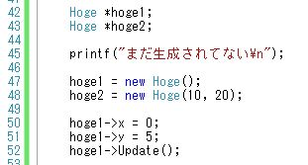
クラスの動的生成
プログラムの実行時に生成される

Slide 12
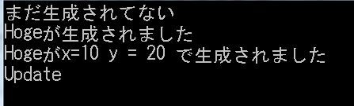
クラスの動的生成
プログラムの実行時に生成される

Slide 13
クラスの動的生成
プログラムの実行時に生成される
・クラスのポインタを用意する
・new演算子でインスタンスを生成する
・変数や関数へのアクセスは -> を使用する

Slide 14
new演算子
Javaでも使うnew演算子
メモリを確保しインスタンスを展開する
コンストラクタを実行
インスタンスのポインタを返す演算子

Slide 15
デストラクタ
コンストラクタ→インスタンスが生成されたとき自動で呼ばれる関数
デストラクタ→インスタンスが削除されたとき自動で呼ばれる関数

Slide 16
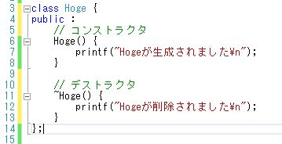
デストラクタ
コンストラクタ→インスタンスが生成されたとき自動で呼ばれる関数
デストラクタ→インスタンスが削除されたとき自動で呼ばれる関数

Slide 17
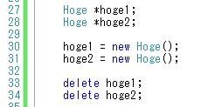
delete演算子
C++にはGC(ガーベジコレクション)がない
メモリの管理は自分でしないといけない
new演算子で確保したメモリはdelete演算子で開放する

Slide 18
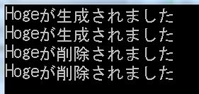
delete演算子
C++にはGC(ガーベジコレクション)がない
メモリの管理は自分でしないといけない
new演算子で確保したメモリはdelete演算子で開放する

Slide 19
まとめ
private : の下に書くとprivate
public : の下に書くとpublic
Hoge hoge; で静的生成。ドットでアクセス
Hoge *hoge = new Hoge(); で動的生成。-> でアクセス
new演算子はインスタンスのポインタを返す
メモリを確保したらdelete演算子で削除

Slide 20
課題
前々回作った、3パターンの敵をクラス化する
ヒント :
敵1をEnemyA, 敵2をEnemyB, 敵3をEnemyCとしよう
考えられる変数は？(x座標、y座標、画像のhandle….
描画の処理をvoid Draw()
更新(移動)の処理をvoid Update() にまとめよう

Slide 21
次回
ポインタ、クラスと難しい話が続いたので
息抜きに、画像描画(エフェクトとか)についてやろうと思います

